Slide 1

Бюджет ДЛЯ ГРАЖДАН
ТОМСКИЙ РАЙОН
к проекту решения Думы о бюджете Томского района на 2018 год и на плановый период 2019-2020 годы.

Slide 2
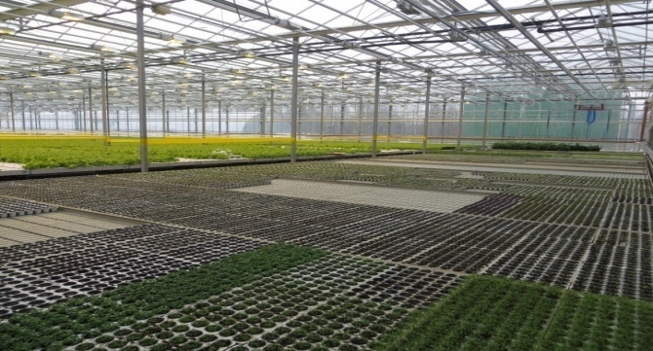
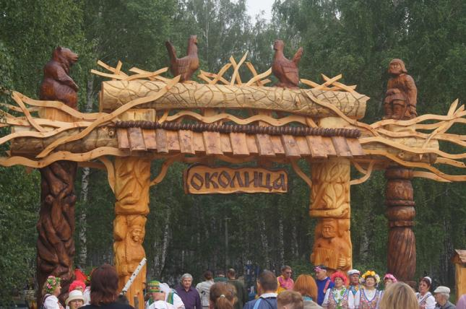
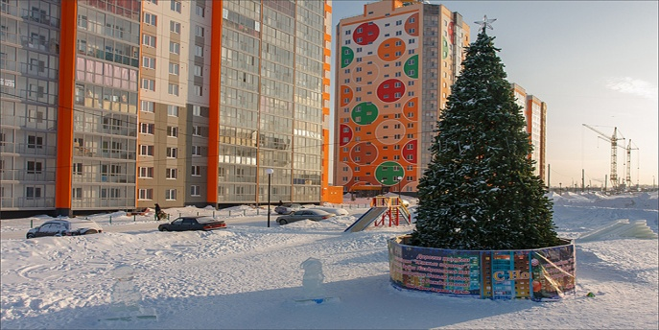

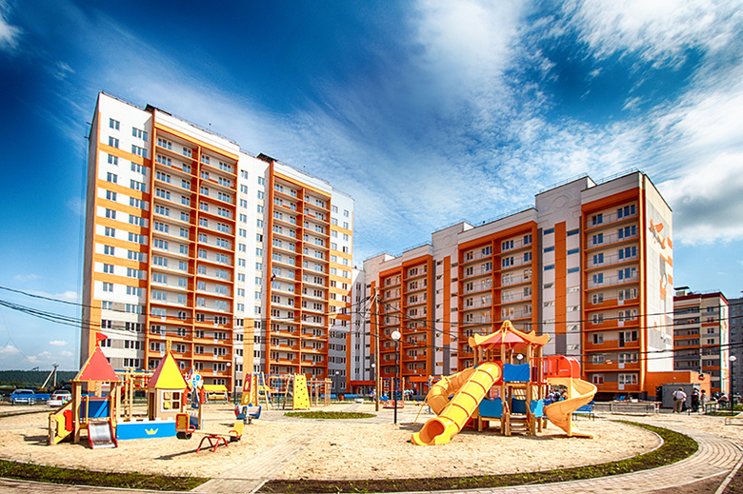
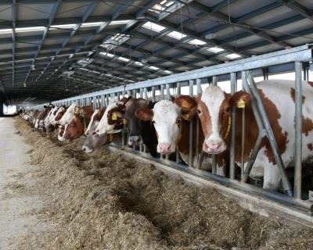

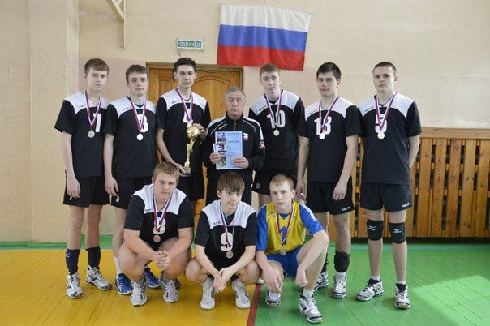
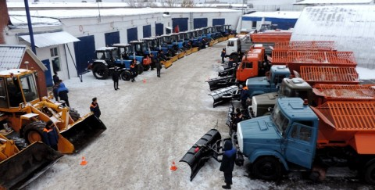

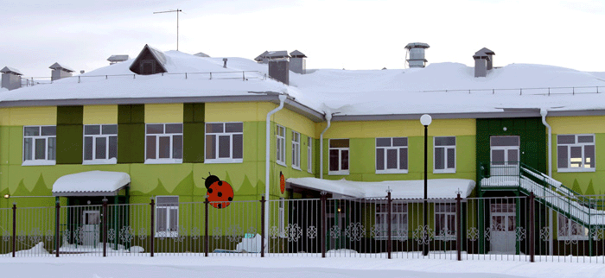
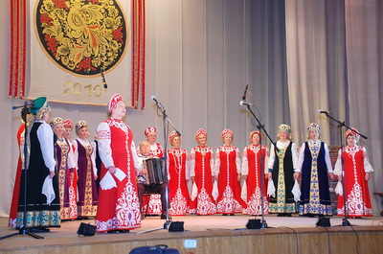
Бюджет ДЛЯ ГРАЖДАН
ТомскИЙ район
к проекту решения Думы о бюджете Томского района на 2018 год и на плановый период
2019-2020 годы.

Slide 3
Уважаемые жители Томского района!
Бюджет для граждан - это упрощенная версия бюджетного документа, которая использует неформальный язык и доступные форматы, чтобы облегчить для граждан понимание бюджета, объяснить им планы и действия во время бюджетного года и показать их формы возможного взаимодействия по вопросам расходования общественных финансов.
Управление финансов Администрации Томского района продолжает знакомить Вас с основным финансовым документом нашего района - бюджетом муниципального образования «Томский район».
«Проект бюджета муниципального образования «Томский район» на 2018 год и плановый период 2019 и 2020 годы» направлен на рассмотрение в Думу Томского района
В настоящем выпуске «Бюджета для граждан» мы познакомим вас с основами формирования бюджета, основными показателями, на которых основывался проект бюджета, представим общие сведения о доходах, расходах и дефиците бюджета.
Также представим информацию о планируемых объемах расходов на реализацию муниципальных программ Томского района
Н.Н. Чернова
Заместитель Главы
Администрации Томского района
– начальник Управления финансов

Slide 4


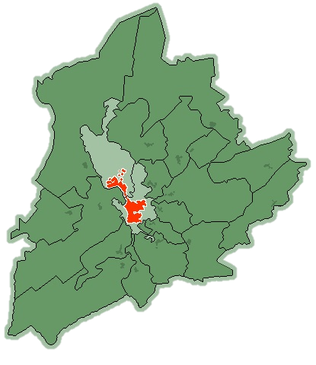
Т
Площадь Томского района составляет
10 064,2 км²,
В состав Томского района входят 19 сельских
поселений
Томский район
Глава Томского района
Владимир Евгеньевич
Лукьянов
Томский район
Численность населения района - 73,5 тыс. человек

Slide 5

Гражданин, его участие в бюджетном процессе
КАК ПОЛУЧАТЕЛЬ СОЦИАЛЬНЫХ ГАРАНТИЙ
•Получает социальные гарантии - расходная часть бюджета (образование, здравоохранение,
социальные льготы, другие направления социальных гарантий населению)
•Помогает формировать доходную часть бюджета (налог на доходы физических лиц)
•БЮДЖЕТ
КАК НАЛОГОПЛАТЕЛЬЩИК

Slide 6


Структура бюджетной системы Российской Федерации
БЮДЖЕТ имеет каждое публично-правовое образование:
1) Российская Федерация - федеральный бюджет
2) субъекты Российской Федерации – региональный, краевой, республиканский бюджеты
3) муниципальные районы, городские округа, городские и сельские поселения – местные бюджеты

Slide 7





Основные параметры бюджета: доходы, расходы, дефицит (профицит)
ДОХОДЫ бюджета бывают:
собственные - НАЛОГОВЫЕ и НЕНАЛОГОВЫЕ доходы
безвозмездные поступления от других бюджетов бюджетной системы РФ в виде ДОТАЦИЙ, СУБСИДИЙ, СУБВЕНЦИЙ, ИНЫХ МЕЖБЮДЖЕТНЫХ ТРАНСФЕРТОВ
РАСХОДЫ бюджета – совокупность средств, направляемых на оказание государственных (муниципальных) услуг, социальное обеспечение населения, бюджетные инвестиции, предоставление межбюджетных трансфертов, обслуживание государственного (муниципального) долга
Результат исполнения бюджета =
Доходы
«минус»
Расходы
ДЕФИЦИТ – превышение расходов над доходами
ПРОФИЦИТ – превышение доходов над расходами

Slide 8
ГЛОССАРИЙ
Бюджет- это форма образования и расходования денежных средств, предназначенных для финансового обеспечения задач и функций государства и местного самоуправления.
Консолидированный бюджет - свод бюджетов бюджетной системы Российской Федерации на соответствующей территории (за исключением бюджетов государственных внебюджетных фондов) без учета межбюджетных трансфертов между этими бюджетами.
Бюджетная система Российской Федерации - основанная на экономических отношениях и государственном устройстве Российской Федерации, регулируемая законодательством Российской Федерации совокупность федерального бюджета, бюджетов субъектов Российской Федерации, местных бюджетов и бюджетов государственных внебюджетных фондов.
Доходы бюджета - поступающие в бюджет денежные средства, за исключением средств, являющихся в соответствии с настоящим Кодексом источниками финансирования дефицита бюджета.
Расходы бюджета - выплачиваемые из бюджета денежные средства, за исключением средств, являющихся в соответствии с настоящим Кодексом источниками финансирования дефицита бюджет.
Дефицит бюджета - превышение расходов бюджета над его доходами.
Профицит бюджета - превышение доходов бюджета над его расходами

Slide 9
ГЛОССАРИЙ
Бюджетный процесс - регламентируемая законодательством Российской Федерации деятельность органов государственной власти, органов местного самоуправления и иных участников бюджетного процесса по составлению и рассмотрению проектов бюджетов, утверждению и исполнению бюджетов, контролю за их исполнением, осуществлению бюджетного учета, составлению, внешней проверке, рассмотрению и утверждению бюджетной отчетности.
Сводная бюджетная роспись - документ, который составляется и ведется финансовым органом (органом управления государственным внебюджетным фондом) в соответствии с настоящим Кодексом в целях организации исполнения бюджета по расходам бюджета и источникам финансирования дефицита бюджета.
Текущий финансовый год - год, в котором осуществляется исполнение бюджета, составление и рассмотрение проекта бюджета на очередной финансовый год (очередной финансовый год и плановый период).
Очередной финансовый год - год, следующий за текущим финансовым годом.
Плановый период - два финансовых года, следующие за очередным финансовым годом.
Получатель бюджетных средств (получатель средств соответствующего бюджета) - орган государственной власти (государственный орган), управления государственным внебюджетным фондом, орган местного самоуправления, орган местной администрации, находящееся в ведении главного распорядителя (распорядителя) бюджетных средств казенное учреждение, имеющие право на принятие и (или) исполнение бюджетных обязательств от имени публично-правового образования за счет средств соответствующего бюджета, если иное не установлено настоящим Кодексом.
Бюджетные ассигнования - предельные объемы денежных средств, предусмотренных в соответствующем финансовом году для исполнения бюджетных обязательств.

Slide 10
ГЛОССАРИЙ
Главный распорядитель бюджетных средств (главный распорядитель средств соответствующего бюджета) - орган государственной власти (государственный орган), орган управления государственным внебюджетным фондом, орган местного самоуправления, орган местной администрации, а также наиболее значимое учреждение науки, образования, культуры и здравоохранения, указанное в ведомственной структуре расходов бюджета, имеющие право распределять бюджетные ассигнования и лимиты бюджетных обязательств между подведомственными распорядителями и (или) получателями бюджетных средств, если иное не установлено настоящим Кодексом.
Межбюджетные отношения - взаимоотношения между публично-правовыми образованиями по вопросам регулирования бюджетных правоотношений, организации и осуществления бюджетного процесса
Межбюджетные трансферты - средства, предоставляемые одним бюджетом бюджетной системы Российской Федерации другому бюджету бюджетной системы Российской Федерации.
Дотации - межбюджетные трансферты, предоставляемые на безвозмездной и безвозвратной основе без установления направлений их использования.
Субвенция –межбюджетные трансферты, предоставляемые в целях финансового обеспечения расходных обязательств возникающих при выполнении государственных полномочий Российской Федерации (субъекта Российской Федерации), переданных для осуществления органам местного самоуправления в установленном порядке.
Субсидии –это бюджетные средства, передаваемые бюджету другого уровня, юридическому и физическому лицам на условиях долевого финансирования целевых расходов.
Налогоплательщики -это организации и физические лица, на которых возлагается обязанность по уплате налогов в соответствии с Налоговым кодексом Российской Федерации.

Slide 11

Основные правовые акты регулирующие в
Томском районе отношения, возникающие при составлении и исполнении бюджета
Конституция Российской Федерации;
Бюджетный кодекс Российской Федерации;
Налоговый кодекс Российской Федерации;
ФЗ №131 от 06.10.2003 «Об общих принципах организации местного самоуправления»;
Областные законы, муниципальные правовые акты Томского района;
Устав муниципального образования «Томский район».

Slide 12

Цель и основные задачи бюджетной политики
МО «Томский район» на 2018 год и плановый период 2019 и 2020 годы
Цель:
Обеспечение долгосрочной сбалансированности и устойчивости финансовой системы района при безусловном исполнении всех принятых обязательств наиболее эффективным способом
Задача 1:
Совершенствование программно-целевых методов управления, используемых при формировании и исполнении бюджета
Задача 2:
Повышение эффективности оказания муниципальных услуг муниципальными учреждениями района
Задача 3 :
Обеспечение открытости бюджетных процедур для населения
Задача 4:
Повышение качества планирования бюджетных инвестиций

Slide 13
Проект бюджета основывается на:
Положениях послания Президента РФ Федеральному Собранию РФ, определяющих бюджетную политику
Прогнозе социально- экономического развития Томского района
Основных направлениях бюджетной и налоговой политики
Муниципальных программы Томского района

Slide 14
Этапы Бюджетного процесса
Отчетность
Планирование
Исполнение
2
Бюджетный процесс
3
1

Slide 15





Бюджетный процесс – ежегодное формирование и исполнение бюджета
Утверждение бюджета на очередной финансовый год и плановый период
Исполнение бюджета района, внесение изменений в решение о бюджете на очередной финансовый год и плановый период
Составление, внешняя проверка, рассмотрение и утверждение внешней отчетности
Осуществление контроля за исполнением бюджета района
Составление проекта бюджета на очередной финансовый год и плановый период
Рассмотрение проекта бюджета на очередной финансовый год и плановый период

Slide 16
ЭТАПЫ ФОРМИРОВАНИЯ БЮДЖЕТА В ТОМСКОМ РАЙОНЕ
не позднее
15 ноября
Определение предварительного объема бюджетных ассигнований.
сентябрь
Формирование проекта решения о бюджете на очередной финансовый год и плановый период.
декабрь
Публичные слушания по проекту бюджета. Принятие бюджета в первом чтении.
ноябрь
Работа согласительной комиссии по доработке бюджета на очередной финансовый год и плановый период.
декабрь
Рассмотрение проекта решения о бюджете во втором чтении. Утверждение бюджета на очередной финансовый год и плановый период.

Slide 17

Доходы бюджета
Доходы бюджета - поступающие в бюджет денежные средства, за исключением средств, являющихся источниками финансирования дефицита бюджета.
Доходы бюджета
Налоговые доходы
Поступления от уплаты налогов, установленных Налоговым кодексом Российской Федерации:
Неналоговые доходы
Поступления доходов от использования государственного (муниципального) имущества, от платных услуг, оказываемых казенными учреждениями, штрафных санкций за нарушение законодательства, иных неналоговых платежей.
Безвозмездные поступления
Поступления доходов в виде финансовой помощи, полученной от бюджетов других уровней бюджетной системы Российской Федерации (межбюджетные трансферты), безвозмездные поступления от организаций и граждан.
- налог на прибыль организаций;
- налог на доходы физических лиц;
- акцизы;
- иные налоги.

Slide 18
Структура доходов Томского района
Налоговые доходы
Безвозмездные поступления
Неналоговые доходы
Налог на доходы
физических лиц
Иные межбюджетные трансферты
Доходы от арендной платы за земельные участки (за землю)
Доходы от уплаты акцизов на автомобильный и прямогонный бензин, дизельное топливо и моторные масла
Дотации
Штрафы, санкции,
возмещение ущерба
Субсидии
Единый налог на вмененный доход для отдельных видов деятельности
Доходы от сдачи в аренду имущества
Субвенции
Единый сельскохозяйственный налог
Доходы от продажи земельных участков
Налог на добычу общераспространенных полезных ископаемых
Плата за негативное воздействие на окружающую среду
Налог, взимаемый в связи с применением упрощенной системы налогообложения
Прочие неналоговые доходы
Единый сельскохозяйственный налог

Slide 19

Бюджет Томского района на 2018 год и плановый период 2019 и 2020 годов
Бюджет Томского района
на 2018 год и плановый период 2019 и 2020 годов
тыс. рублей
 | 2018 год | 2019 год | 2020 год
Доходы | 1 622 271,8 | 1 554 759,5 | 1 560 260,1
Расходы | 1 622 271,8 | 1 554 759,5 | 1 560 260,1
Дефицит | 0 | 0 | 0
Сбалансированный бюджет-
бюджет в котором доходы соответствуют расходам

Slide 20

Бюджет Томского района
на 2018 год и плановый период 2019 и 2020 годов
тыс. руб.

Slide 21
Бюджет Томского района на 2018 год и плановый период 2019 и 2020 годов
Доходы
2018 год
1 622 271,8 тыс. руб.
2019 год
1 554 759,5 тыс. руб.
2020 год
1 560 260,1 тыс. руб.
2017 год
1 537 458,8 тыс. руб.
Расходы
2018 год
1 622 271,8 тыс. руб.
2019 год
1 554 759,5 тыс. руб.
2020 год
1 560 260,1 тыс. руб.
2017 год
1 537 458,8 тыс. руб.
Сбалансированный бюджет-
бюджет в котором доходы соответствуют расходам

Slide 22

Доходы бюджета Томского района на 2018 год и плановый период 2019 и 2020 годов тыс.руб.

Slide 23
Налоговые доходы бюджета Томского района на 2018 год и плановый период 2019 и 2020 годов
359 601,1
тыс. руб.
338 934,1
тыс. руб.
283 574,1
тыс. руб.
311 392,7
тыс. руб.

Slide 24

Неналоговые доходы бюджета Томского района
на 2018 год и плановый период 2019 и 2020 годов
66 981,0
тыс. руб.
52 330,0
тыс. руб.
52 305,6
тыс. руб.
47 206,1
тыс. руб.

Slide 25

Безвозмездные поступления
1 680 159.8
тыс. руб.
1 258 549,1 тыс. руб.
1 163 519,8 тыс. руб.
1 153 452,9 тыс. руб.

Slide 26

Расходы бюджета
Расходы бюджета – выплачиваемые из бюджета денежные средства, за исключением средств, являющихся источниками финансирования дефицита бюджета
Формирование расходов бюджета осуществляется в соответствии с расходными обязательствами.
Расходные обязательства устанавливаются законами, постановлениями, соглашениями, которые заключаются от имени Муниципального образования «Томский район».
Для выполнения расходных обязательств определяются предельные объемы денежных средств – бюджетные ассигнования.
Виды бюджетных ассигнований установлены статьей 69 Бюджетного кодекса РФ

Slide 27
БЮДЖЕТНАЯ КЛАССИФИКАЦИЯ
Для того, чтобы правильно составить бюджет, а затем надлежащим образом его исполнить, доходы, расходы, источники финансирования дефицита бюджета необходимо сгруппировать определенным образом. Для этого существует бюджетная классификация.
В рамках бюджетной классификации всем доходам, расходам, источникам финансирования дефицита бюджета присваивается уникальный код, состоящий из 20 разрядов
Код классификации доходов состоит из:
- кода администратора доходов;
- кода вида доходов;
- кода подвида доходов
Код классификации расходов состоит из:
- кода главного распорядителя средств бюджета;
- кода раздела, подраздела, целевой статьи и вида расходов
Код классификации источников финансирования дефицита состоит из:
- код администратора источников финансирования дефицита;
- код группы, подгруппы, статьи и вида

Slide 28
РАСХОДЫ БЮДЖЕТА НА 2018 ГОД И ПЛАНОВЫЙ ПЕРИОД 2019 И 2020 ГОДЫ
в тыс. руб.
Основные направления
Ожидаемое исполнение за 2017 год
План
2018 год
План
2019 год
План
2020 год
Общегосударственные вопросы
147344.1
151041,4
131741,0
138517,4
Национальная оборона
3280,6
-
-
-
Национальная безопасность и правоохранительная деятельность
-
-
-
-
Национальная экономика
191862.8
99421,4
97158,4
97972,4
Жилищно-коммунальное хозяйство
199328.8
75335,2
46547,7
47278,7
Образование
1353214.1
1105062,1
1090731,1
1077162,4
Культура
75733.7
22597,3
22948,9
23396,2
Социальная политика
98641.0
59099,9
58317,9
58430,9
Физическая культура и спорт
12340.1
12094,9
11884,9
11970,9
Обслуживание муниципального и государственного долга
743,6
743,6
743,6
743,6
Межбюджетные трансферты общего характера
136520.8
96876,0
94686,0
104787,6
ИТОГО
2219009,6
1 622 271,8
1 554 759,5
1 560 260,1

Slide 29
Расходы бюджета на 2018 год

Slide 30



СТРУКТУРА Расходов НА социальную СФЕРУ на 2018 год и плановый период 2019 -2020 годов

Slide 31
Программный бюджет
С 2016 года бюджет Томского района формируются в новом «программном» формате на основе муниципальных программ. Это связано со вступившими в силу изменениями в Бюджетный кодекс РФ. Каждая программа увязывает бюджетные ассигнования с результатами их использования для достижения заявленных целей. Таким образом, программный бюджет призван повысить качество формирования и исполнения главного финансового документа.
МП « Развитие малого и среднего предпринимательства в Томском районе на 2016-2020годы
МП «Улучшение условий охраны труда в Томском районе на 2016-2020 годы»
МП «Эффективное управление муниципальными ресурсами Томского района на 2016-2020 годы»
МП «Развитие сельскохозяйственного производства Томского района на 2016-2020 годы»
МП «Развитие образования в Томском районе на 2016-2020 годы»
МП «Эффективное управление муниципальными финансами Томского района на 2016-2020 годы»
МП «Социальное развитие Томского района на 2016-2020 годы»
МП «Развитие информационного общества в Томском районе на 2016-2020 годы»
МП «Улучшение комфортности проживания на территории Томского района на 2016-2020 годы»

Slide 32
Муниципальные программы
в тыс. руб.
№
Муниципальные программы
Ожидаемое на 2017 год
План на 2018 год
План на 2019 год
План на 2020 год
1
МП «Развитие малого и среднего предпринимательства в Томском районе на 2016-2020 годы
982,7
700,0
590,0
610,0
2
МП «Улучшение условий охраны труда в Томском районе на 2016-2020 годы»
295,0
180,0
180,0
180,0
3
МП «Эффективное управление муниципальными ресурсами Томского района на 2016-2020 годы»
1636,0
1357,0
1280,0
1310,0
4
МП «Эффективное управление муниципальными финансами Томского района на 2016-2020 годы»
125006,1
99485,5
96129,6
106331,2
5
МП «Развитие сельскохозяйственного производства Томского района на 2016-2020 годы»
77942,4
71411,9
70911,9
71111,9
6
МП «Развитие образования в Томском районе на 2016-2020 годы»
1306742
1072998,2
1059676,5
1046107.8
7
МП «Социальное развитие Томского района на 2016-2020 годы»
193377,1
117718,7
116034,3
116590,6
8
МП «Развитие информационного общества в Томском районе на 2016-2020 годы»
2487,0
1506,0
1420,0
1430,0
9
МП «Улучшение комфортности проживания на территории Томского района на 2016-2020 годы»
303864,9
79200,0
49240,2
50460,2
ИТОГО
2 012 333,3
1 444 557,3
1 395 462,5
1 394 131,7

Slide 33

Программные и непрограммные
расходы
Расходы | 2017 год (тыс. руб.) | 2018 год (тыс. руб.) | 2019 год (тыс. руб.) | 2020 год (тыс. руб.)
Программные | 2 012 333,3 | 1 444 557,3 | 1 395 462,5 | 1 394 131,7
Непрограммные | 206 676,3 | 177 714,5 | 159 297,0 | 166 128,4
ИТОГО | 2 219 009,6 | 1 622 271,8 | 1 554 759,5 | 1 560 260,1

Slide 34
Контактная информация
Управление финансов
Администрации Томского района
График работы:
с 8-00 до 17-00,
перерыв с 12-30 до 13-30.
Адрес: г. Томск, пр. Фрунзе 59 «а»
Тел. 44-23-66, факс 44-23-70
Адрес электронной почты:
reception@regtom.ru

